Slide 1


SENSORÍA REMOTA
UNIVERSIDAD DE SONORA
DEPARTAMENTO DE GEOLOGÍA
CURSO 2020
MC. GRISEL A. GUTIÉRREZ ANGUAMEA
griselgtza@gmail.com

Slide 2
Requisitos de clase
1.- Prohibido celular
2.- Puntualidad (tolerancia 10 min)
3.- Responsabilidad en la entrega de trabajos (fechas, limpieza y claridad)
* En caso de necesitar evaluación extraordinaria, se aplicarán todos los objetivos y conocimientos vistos en clase para la elaboración, presentación y explicación de un proyecto solicitado (oral y escrito).
Asistencia 75% (derecho a evaluación ordinaria,
no existen puntos por asistencia)
Evaluación del curso
Prácticas y tareas 50%
Mapas, shps y otros formatos, MXD e informe 50%
  Constantemente se hará retroalimentación
  de lo visto en clase (preguntas) para reafirmar lo aprendido
Asesorías programables
en clase y a solicitud
griselgtza@gmail.com
https://sensoriaengeologia.wordpress.com

Slide 3
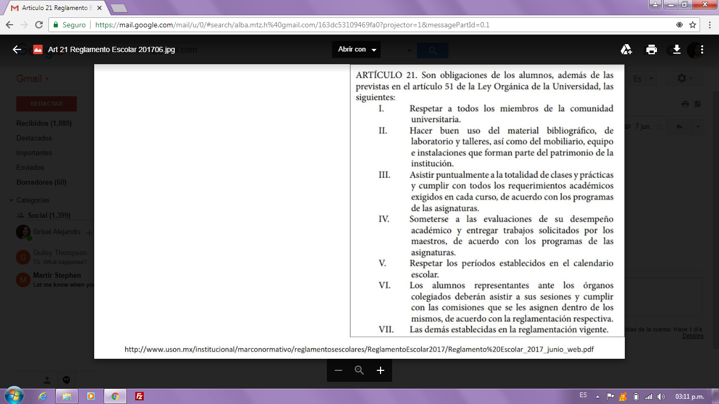
REGLAMENTACIÓN
  No celular
  No gorra
  No WhatsApp al maestro
  No llamadas al maestro
  No correos con dudas
  Las dudas deberán ser explicadas de manera personal en clase o consulta fuera de clase, en presencia de al menos un testigo.

